Slide 1

Ejercitación Reducciones y Aproximaciones
Teoría de Algoritmos

Slide 2
Temas del 2do Parcial
Programación Lineal
Redes de Flujo
Reducciones y Clases de Complejidad
Aproximaciones
Recordar el doc de Criterios Generales Exámenes - Teoría de Algoritmos

Slide 3
Temas de hoy
Reducciones y Clases de Complejidad
Aproximaciones

Slide 4
Reducciones y Clases de Complejidad

Slide 5
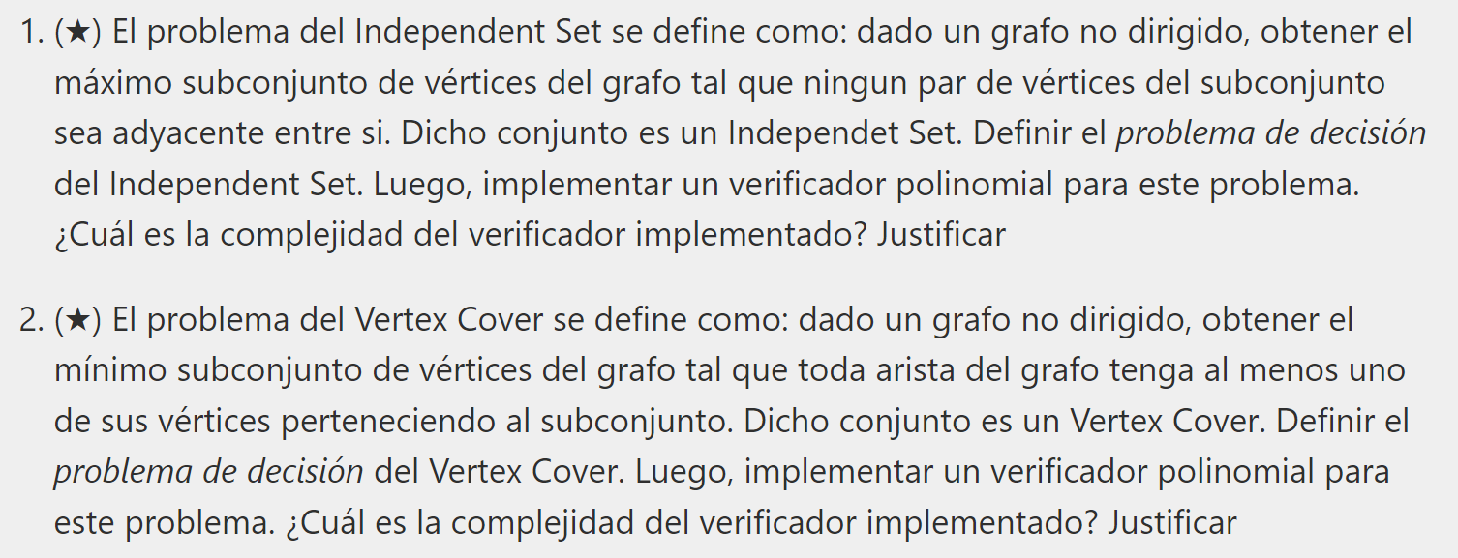
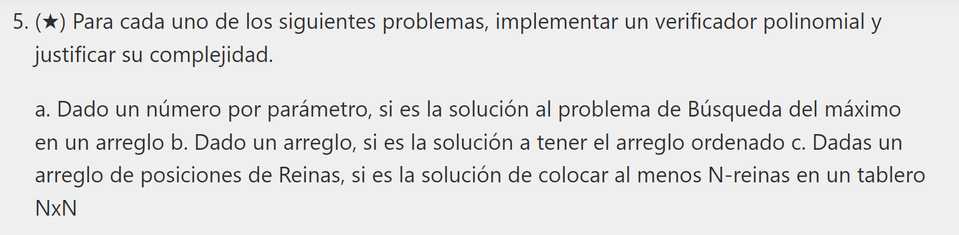

Slide 6
Problema: Set Cover
Tenemos un Set U de n elementos y un listado S₁, S₂,..., S_{m} de Subsets de U.
Dado U, y m subconjuntos de U, S₁, S₂, …, S_{m}, se busca la seleccionar la menor cantidad de subconjuntos necesarios tal que la unión de los subconjuntos seleccionados es igual a U
Cómo se define el problema de decisión?

Slide 7
Problema: Set Cover
Tenemos un Set U de n elementos y un listado S₁, S₂,..., S_{m} de Subsets de U.
Dado U, y m subconjuntos de U S₁, S₂, …, S_{m}, y un número k <= m, ¿existe una selección de k de los m subconjuntos tal que la unión de los seleccionados es igual a U?
Demostrar que Set-Cover es NP-Completo.
¿Qué problema podemos usar?

Slide 8
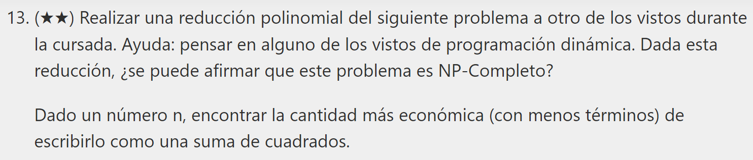

Slide 9
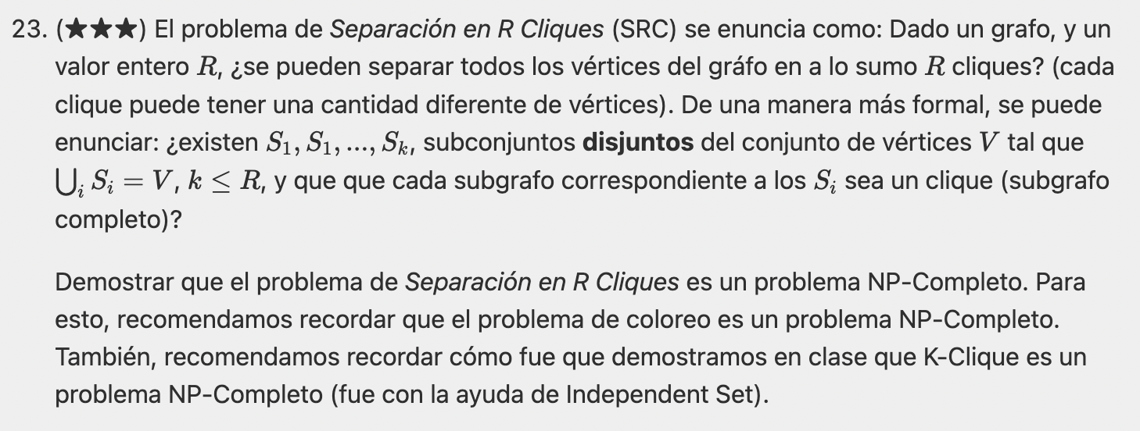

Slide 10
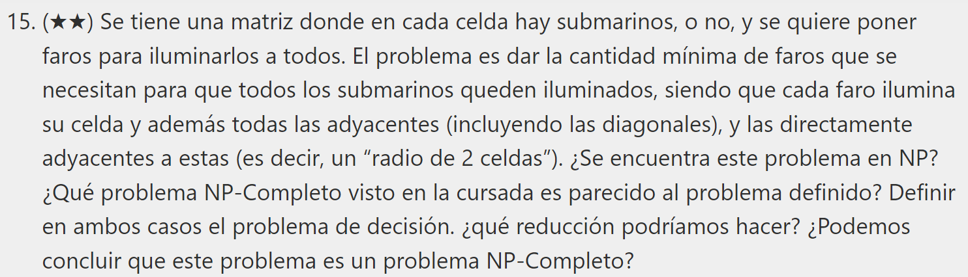
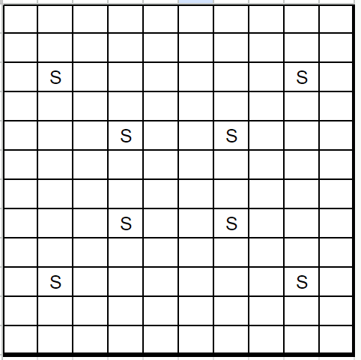

Slide 11
Problema: Set Cover
Tenemos un Set U de n elementos y un listado S₁, S₂,..., S_{m} de Subsets de U.
Un Set Cover es una colección de estos Subsets tal que la unión es U.
Elementos U: los submarinos U1, U2, U3, …, Un
Los Subsets: Posibles Faros, cada faro tendría su Subset de los Submarinos que ilumina

Slide 12
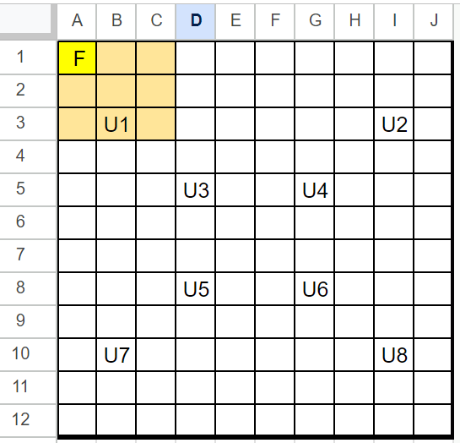
F A1 = {U1}

Slide 13
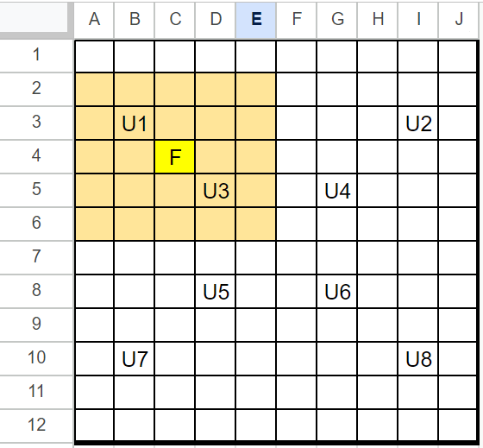
F A1 = {U1}
F C4 = {U1, U3}

Slide 14
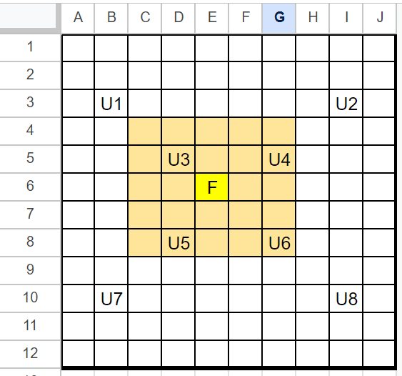
F A1 = {U1}
F C4 = {U1, U3}
[...]
F E6 = {U3, U4, U5, U6}
Elementos U: los submarinos U1, U2, U3, …, Un
Los Subsets: Posibles Faros, cada faro tendría su Subset de los Submarinos que ilumina
Set Cover: Seleccionar a lo sumo k cantidad de Subsets que Cubren U

Slide 15
Aproximaciones

Slide 16
El 2-Partition Problem como problema de optimización se describe tal que:
Dado un conjunto de n números positivos T= {T₁, T₂, …, T_{n}}, se particionar los números en dos subconjuntos S₁ y S₂ (con intersección vacía y unión = T) de forma de minimizar la sumatoria de cualquiera de los subconjuntos (min max(S₁, S₂)).
Para este problema, podemos plantear el siguiente algoritmo aproximado:
Inicializar la solución como dos subconjuntos vacíos recorriendo los elementos de T,
para cada elemento se lo coloca en el subconjunto con menor sumatoria hasta el momento.
Demostrar que el algoritmo propuesto es un 3/2-Aproximación.

Slide 17
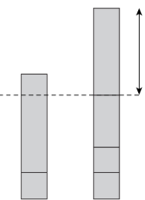

Slide 18
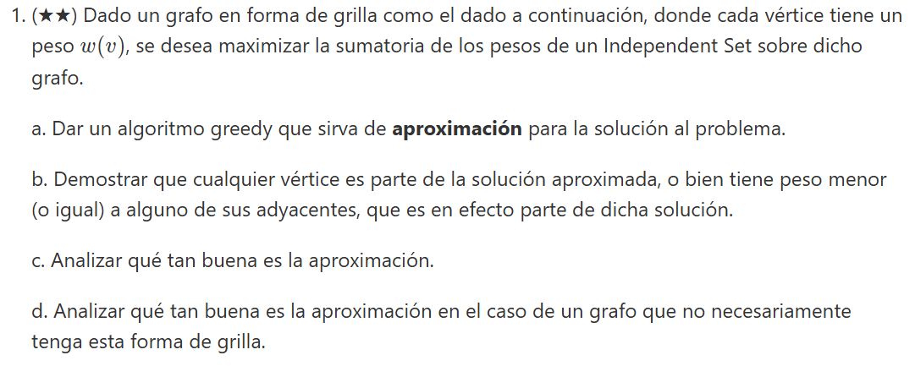

Slide 19
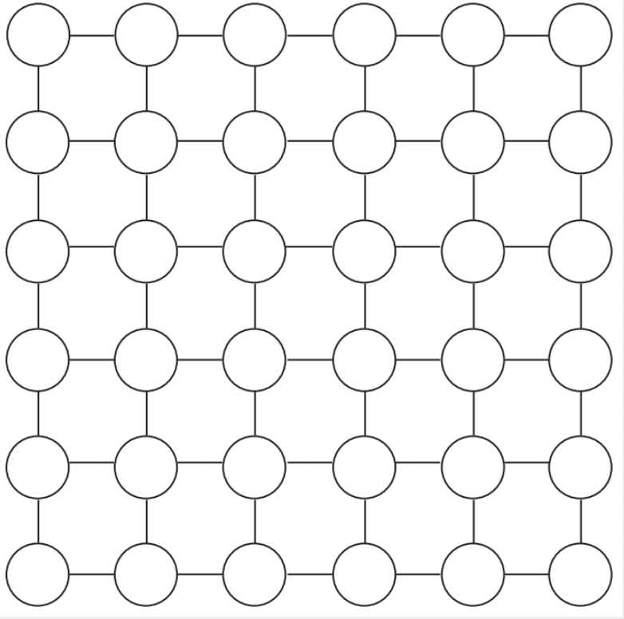

Slide 20
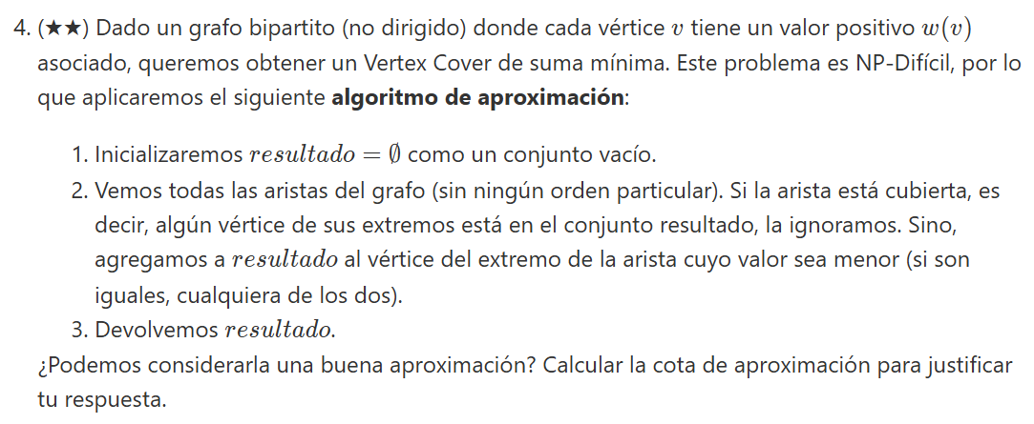

Slide 22
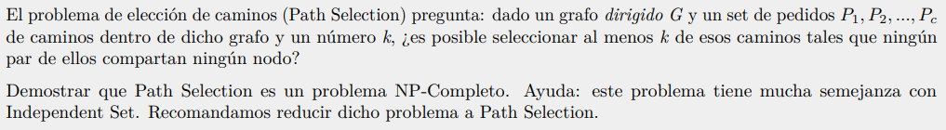

Slide 23
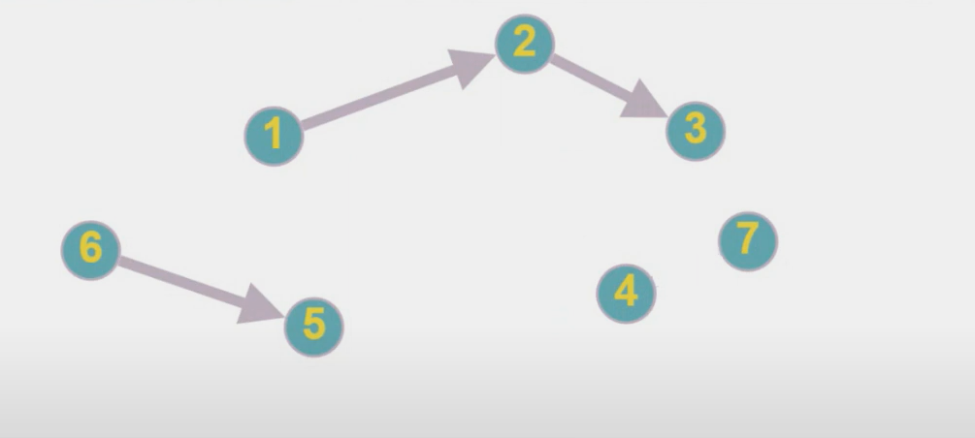

Slide 24
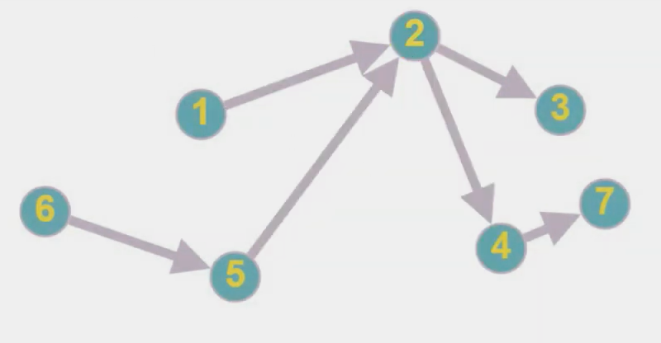

Slide 26
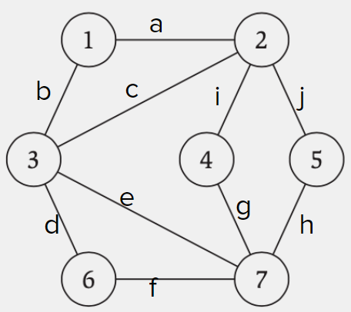

Slide 28
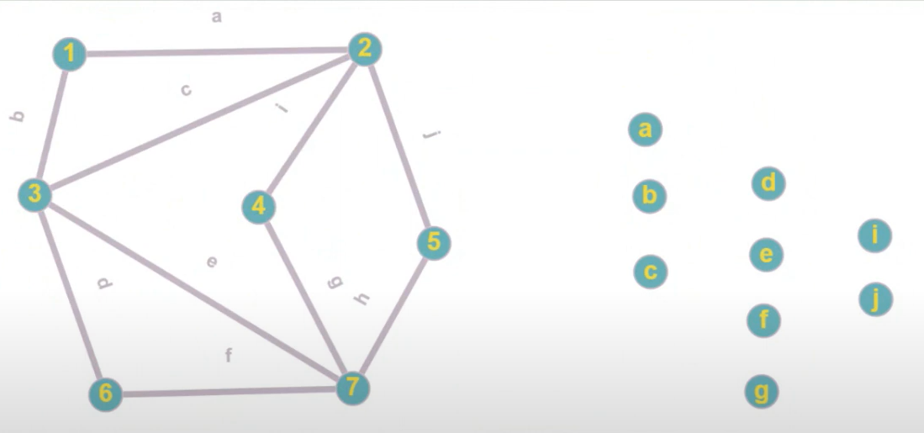

Slide 29
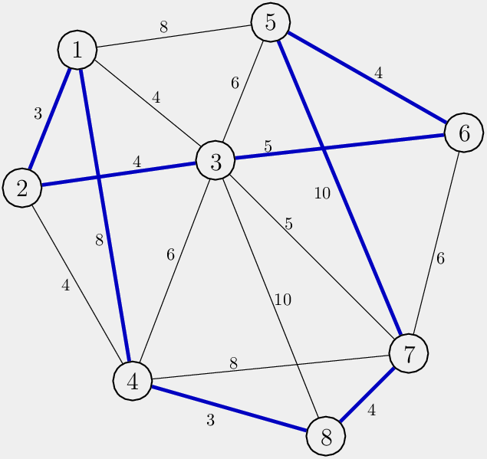
Si llegamos: Camino Hamiltoniano… grafos no dirigidos?

